Slide 1
予備的遺言の効果と
留意点について
＊予備的遺言の基本は、「遺言者の思いが伝わ
る遺言書を作成するためには」を参照願います。
セミナー資料 栂村行政書士事務所 相談は無料ですのでお気軽に：0898-35-1022 Mail:：m.tsugamura＠tsugaoffice.jp

Slide 2
１．予備的遺言とは
遺言書は、自分が死亡した時に備えてあらかじめ書いておく
もので、遺言が執行されるまでには時間がかかります。
その間に、受遺者が死亡するなどの事態が発生した場合、遺
言書の遺贈が効力を失ってしまいます。
そのため、遺言書で遺贈されるはずだった財産はもともとの
遺贈者の相続人のものとなってしまうので、法定相続人全員の
遺産分割協議でどのような相続をするのか協議することとなり
ます。
このような場合に備えて、遺言書にさらに次の受遺者を指定
しておく方法が予備的遺言です。
例えば、「土地は長男甲に相続させる。但し相続開始前に長
男甲が死亡した場合には、長男の配偶者乙に遺贈させる。」な
どが予備的遺言にあたります。
特に、法定相続人以外に遺贈する場合は、考えておく必要が
あります。
セミナー資料 栂村行政書士事務所 相談は無料ですのでお気軽に：0898-35-1022 Mail:：m.tsugamura＠tsugaoffice.jp

Slide 3
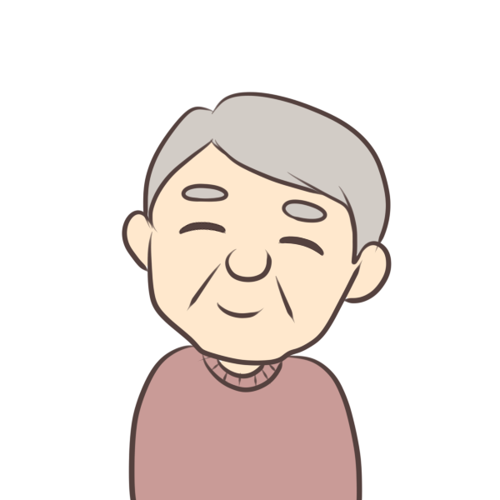
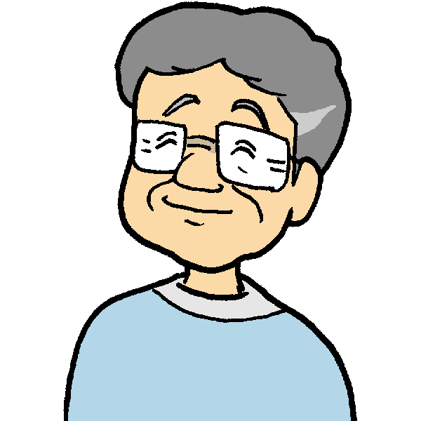
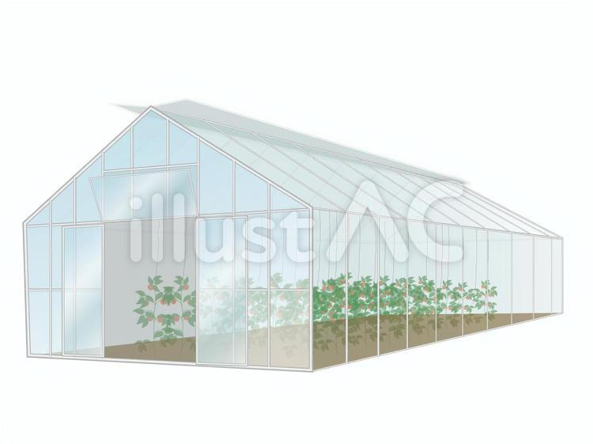
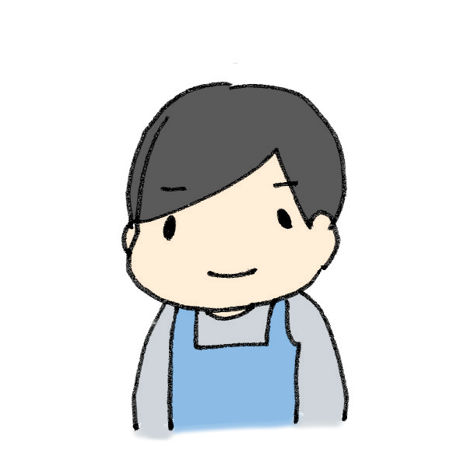
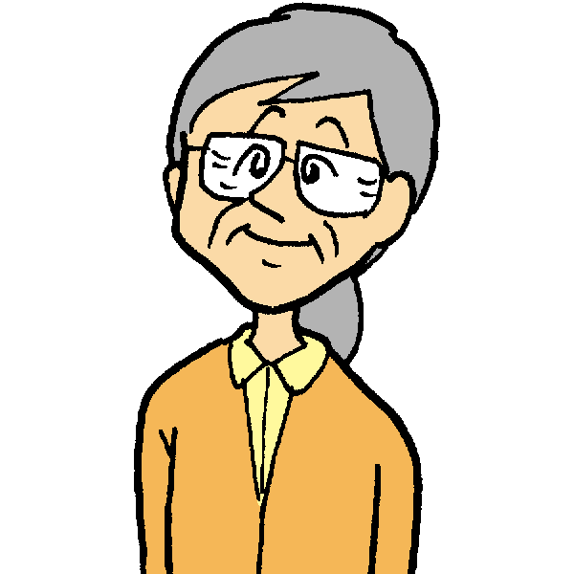
２．遺言の事例
【事例】 遺言者の父には妻と長男と二男がいる場合
父親は妻と長男と同居しており、個人事業を営んでいる。
二男も近隣で個人事業を営んでいる。
長男と二男の事業所の土地は、父親の名義となっている。
本人（父）
長男一郎
推定相続人である長男夫婦及び二男夫婦は共に協力して個人事業を営んいることから、事業の承継を目的とした遺言書にしておきたいとの要望があった。
遺言者は、元気であり遺言執行までには時間があることから、妻、長男、二男が遺言者より先に亡くなったことを考慮した遺言書としておきたいとの依頼もあった。
遺言者太郎
長男の妻
花子
妻好子
二男次郎
二男の妻
セミナー資料 栂村行政書士事務所 相談は無料ですのでお気軽に：0898-35-1022 Mail:：m.tsugamura＠tsugaoffice.jp

Slide 4
３．財産を受け取る人が先に亡くなった場合の遺言の効力
（日本公証連合会資料）
自分の子どもに財産を相続させる内容の遺言書を書いたとして
も、その子どもが不慮の病気や事故によって、親である自分より
も先に亡くなるケースは、残念ながらあります。
また、相続させる相手が配偶者やきょうだいなど、自分と同年
代である場合は、自分と相手のどちらが先に亡くなるかは分かり
ません。
遺言書で財産を受け取る予定だった人が先に亡くなると、その
人に関する遺言書の記載内容は無効になります。
そのため、遺言書でその人に渡す予定だった財産は、宙に浮く
形になります。
この財産については、残った相続人による話し合い（遺産分割
協議）で分け方を決めることになります。
セミナー資料 栂村行政書士事務所 相談は無料ですのでお気軽に：0898-35-1022 Mail:：m.tsugamura＠tsugaoffice.jp

Slide 5
例えば、遺言者に妻と長男、二男の2人の子どもがいる場合で
解説します。
長男家族（長男・長男の妻）とは同居しており、遺言者は長
男夫婦に事業を引き継いでるが、事業用の宅地と田畑について
は、遺言書名義になっているため、これらを長男に相続させる
旨を書いていたとします。
また、二男は別の場所で事業を営んでいるが、事業所の土地
につては、遺言者名義となっているため、二男に相続させる旨
を書いています。
さらに、自宅の土地、建物及び不動産以外の財産については、
妻に相続させると書いていたとします。
セミナー資料 栂村行政書士事務所 相談は無料ですのでお気軽に：0898-35-1022 Mail:：m.tsugamura＠tsugaoffice.jp

Slide 6
しかし、この遺言を書いた後、不幸にも相続人の方が先に亡く
なった場合、前述したとおりこの部分の遺言書は無効となり、残
りの相続人による話し合い（遺産分割協議）で分け方を決めるこ
ととなります。
長男と二男夫婦は、それぞれ事業を営んでいることから、事業
所の不動産を承継しする必要があるため、夫が遺言者より先に亡
くなった場合にも妻が引継ぎ事業を継続する必要があります。
また、遺言者の妻は夫の死後自宅と預貯金を相続することと
なっているが、妻が先に亡くなった場合、長男に世話になってい
ることから、同居の長男に自宅と預貯金を相続させたいと考えて
います。
セミナー資料 栂村行政書士事務所 相談は無料ですのでお気軽に：0898-35-1022 Mail:：m.tsugamura＠tsugaoffice.jp

Slide 7
４．予備的遺言で解決する
財産をもらう予定の人が先に亡くなったら、遺言書を書き直す
という手もありますが、その時に認知症などで判断能力が無く
なっている場合など書き直すことができない場合もあります。
そこで、遺言書で財産をもらう予定の人が先に亡くなる事態に
備えて、遺言書の中に「予備的遺言」というものを入れることを
お勧めします。
前項の例で、もし長男が先に亡くなった場合には、長男の妻に
財産を承継させたい場合には、このように書きます。
「第５条 遺言者の死亡時において、長男一郎が既に死亡し、
または同時に死亡した場合は、第４条で同人に相続させるとした
財産を、同人の妻花子に遺贈する。」
セミナー資料 栂村行政書士事務所 相談は無料ですのでお気軽に：0898-35-1022 Mail:：m.tsugamura＠tsugaoffice.jp

Slide 8
「既に死亡し」は先に亡くなっているケース、「同時に死亡
し」は遺言者と長男が同時に亡くなったケース（飛行機事故な
ど）を想定しています。
次男の場合も同様とします。
また、遺言者より先に遺言者妻が死亡した場合には、長男に
相続させさらに妻・長男が先に死亡した場合には長男の妻に相
続させたい場合には次のように書きます。
「第８条 遺言者の前に妻好子が死亡した時には、遺言者の
長男一郎に前条記載の財産を相続させる。
２．前項の場合において、遺言者の前に長男一郎が死亡した
時には、妻の花子に前条記載の財産を遺贈する。
セミナー資料 栂村行政書士事務所 相談は無料ですのでお気軽に：0898-35-1022 Mail:：m.tsugamura＠tsugaoffice.jp

Slide 9
５．指定した遺言執行者が、遺言者より先に死亡したら
遺言内容を実現するために存在する遺言執行者ですが、遺言執
行者が遺言者よりも先に死亡することも十分考えられます。
このような場合、遺言の内容を実現するためにはどのようにし
たらよいのでしょうか
遺言執行者が先に死亡した場合は、利害関係人が、家庭裁判所
に、新たに遺言執行者の選任を請求することになります。
（1）遺言執行者がいなくなってしまう場合に備えて
対策はいくつかありますが、今回は「予備的な遺言執行者を
指定しておく」ことをご案内します。
指定した遺言執行者が遺言者よりも先に死亡した場合に備え
て、予備的な遺言執行者を備えておくことが非常に有効です。
「遺言執行者として指定した〇〇が遺言者よりも先に死亡し
た場合は、〇〇を遺言執行者として指定する」という旨の文言
を遺言書のなかに記載しておくのです。
セミナー資料 栂村行政書士事務所 相談は無料ですのでお気軽に：0898-35-1022 Mail:：m.tsugamura＠tsugaoffice.jp

Slide 10
６．相続と遺贈
前例で、長男が先に亡くなった場合には、長男の妻に財産を承
継させたい場合、妻は法定相続人ではないので遺贈となります。
それでは、相続と遺贈の手続き上の違いについて見てみましょ
う。
（1）不動産登記手続きへの影響
相続の場合は相続人が一人で不動産登記の申請が可能ですが、
遺贈の場合は「受遺者と相続人全員」あるいは「受遺者と遺言執
行者」での申請が必要となります。
（2）債権者に対する権利主張
相続人は法定相続分を超えない範囲であれば登記がなくても主
張が可能ですが、遺贈の場合は登記していないと主張ができませ
ん。
セミナー資料 栂村行政書士事務所 相談は無料ですのでお気軽に：0898-35-1022 Mail:：m.tsugamura＠tsugaoffice.jp

Slide 11
（3）農地の遺贈について
相続の場合は農地の取得に届出が必要ですが許可はいりま
せん。しかし遺贈の場合は「農地法による農業委員会」もし
くは「都道府県知事」の認可が必要です。
（4）借地権の承継
相続では地主の承諾は不要ですが、遺贈の場合は承諾を受
けなければいけません。
（5）遺贈に関する税金について
① 不動産取得税
特定遺贈で不動産を譲り受ける場合には不動産取得税が
かかります。
② 不動産登録免許税
相続では登録免許税が「固定資産税評価額×0.4％」なの
に対し、遺贈では「固定資産税評価額×2％（相続人以外の
者が遺贈する場合）」となります。
セミナー資料 栂村行政書士事務所 相談は無料ですのでお気軽に：0898-35-1022 Mail:：m.tsugamura＠tsugaoffice.jp

Slide 12
（6）相続税
遺贈は、贈与税ではなく相続税が課せられます。但し、遺
贈では相続に比べて2割増しの相続税が必要（相続人以外の方
が対象）となります。
セミナー資料 栂村行政書士事務所 相談は無料ですのでお気軽に：0898-35-1022 Mail:：m.tsugamura＠tsugaoffice.jp

